Slide 1
Rośliny miododajne uprawiane, ozdobne, łąkowe.
Grupa II : Julia Klimosz , Justyna Krzempek, Martyna Klinikowska , Martyna lipka, ALEKSANDRA MACHALICA, PAULINA KOWALSKA

Slide 2
Rośliny miododajne
Rośliny miododajne - rośliny zaliczane do rośliny pszczelarskich lub roślin pożytkowych – rośliny o kwiatach barwnych i wonnych, kwitnące długo i obficie, które dostarczają pszczołom surowca do produkcji miodu – nektaru (rośliny nektarodajne) lub rośliny, na których liściach i pędach wytwarzany jest inny surowiec do produkcji miodu – spadź (rośliny spadziodajne).

Slide 3
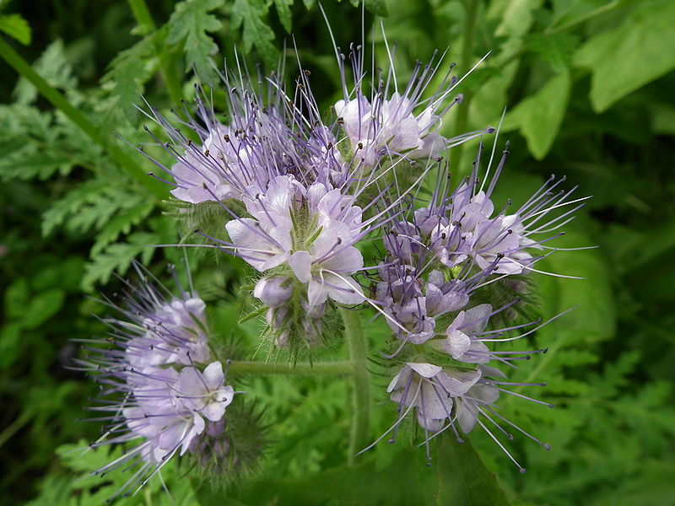
Jedną z najlepszych roślin miododajnych jest facelia błękitna

Slide 4
Rośliny miododajne
Niektóre gatunki roślin miododajnych obcego pochodzenia bardzo łatwo dziczeją z upraw i określane są jako gatunki inwazyjne (np. nawłoć kanadyjska, nawłoć późna, rdestowce, robinia akacjowa, klon jesionolistny), stanowiące zagrożenie dla środowiska przyrodniczego z powodu wypierania rodzimych gatunków roślin i innych oddziaływań. Dlatego zaleca się odstąpienie od ich uprawy, szczególnie na terenach cennych przyrodniczo.

Slide 5
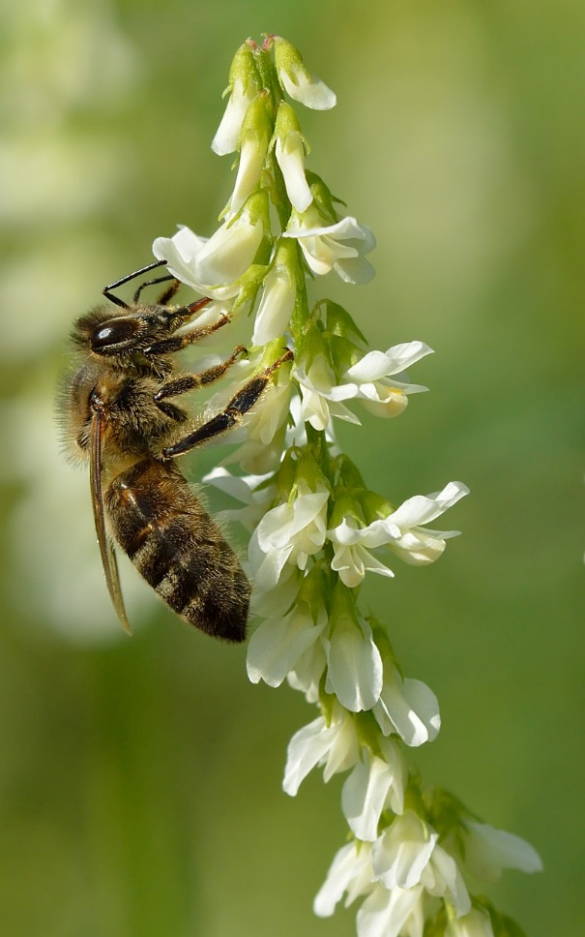
Nostrzyk Biały

Slide 6
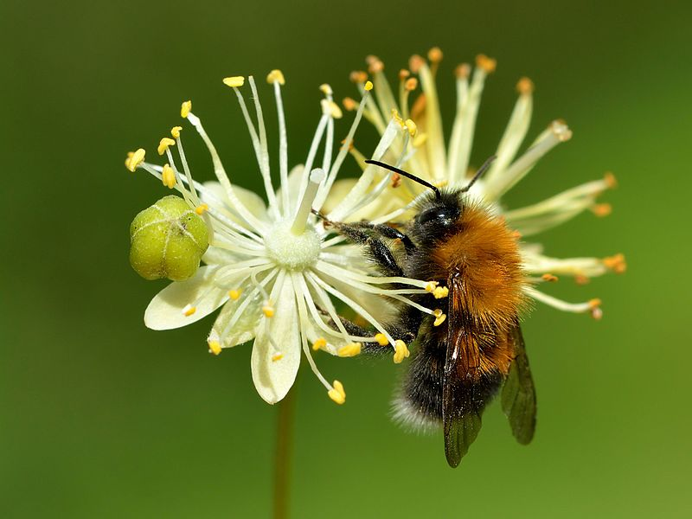
Lipa Drobnolistna

Slide 7
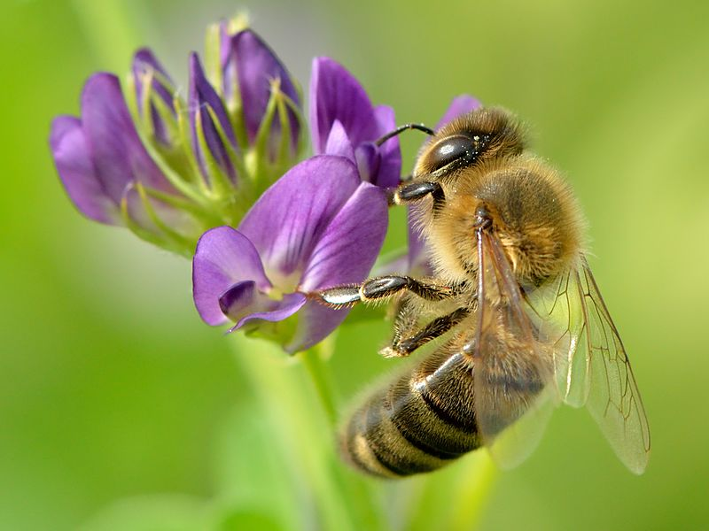
Lucerna siewna

Slide 8
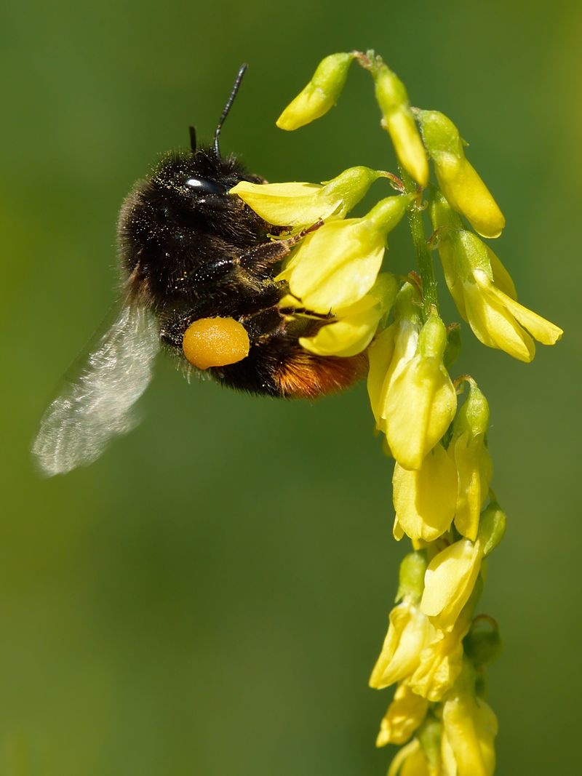
Nostrzyk Żółty

Slide 9
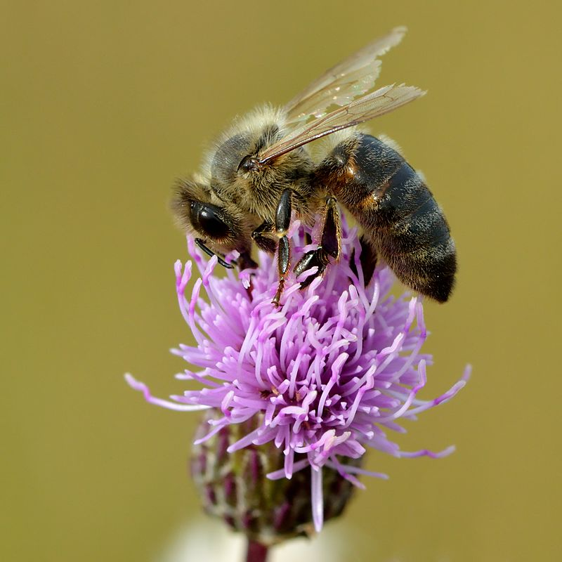
Ostrożeń polny

Slide 10
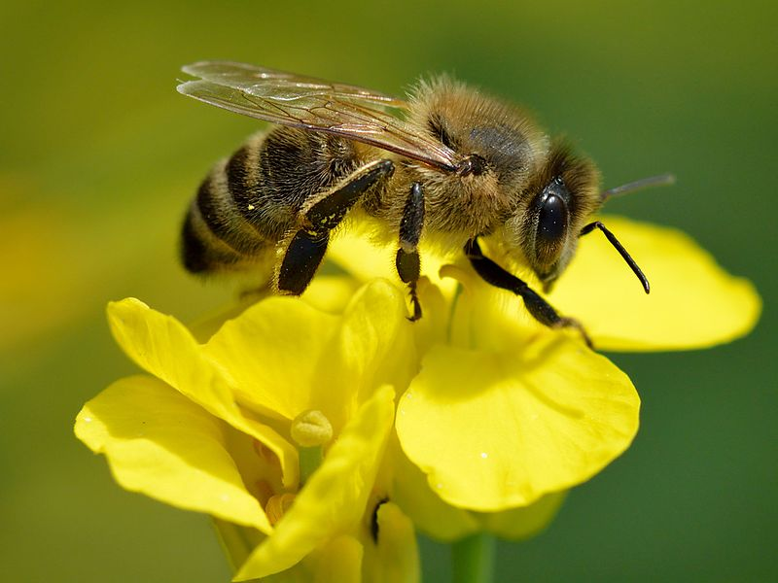
Kapusta Rzepak

Slide 11
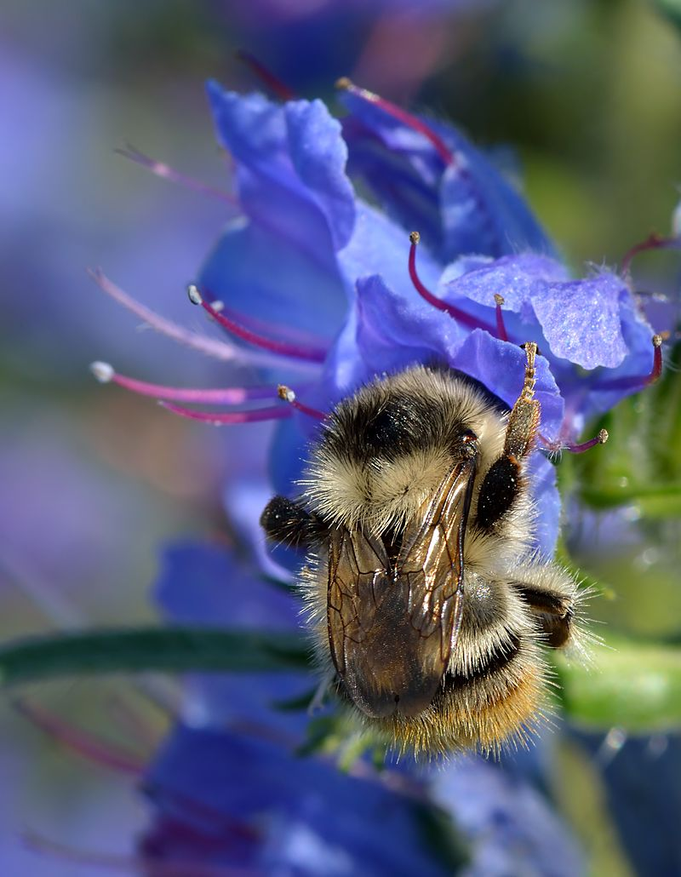
Żmijowiec zwyczajny

Slide 12
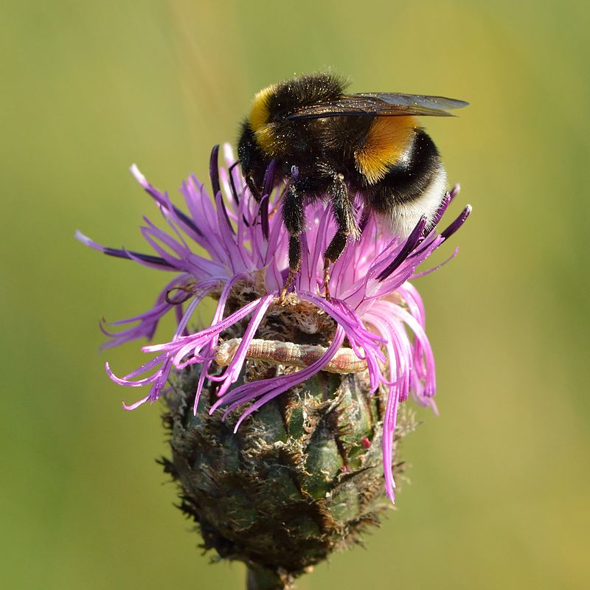
Chaber driakiewnik

Slide 13
Rośliny Ozdobne
Rośliny ozdobne – jednoroczne, dwuletnie i wieloletnie rośliny, także drzewa i krzewy, o dużych walorach dekoracyjnych np. o pięknych i ciekawych kwiatach, owocach, ulistnieniu, zabarwieniu pędów, pokroju, a także interesujących właściwościach. Roślinami ozdobnymi zajmuje się dział ogrodnictwa nazywany kwiaciarstwem.

Slide 14
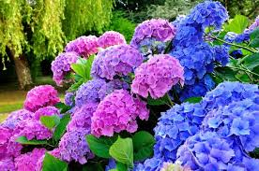

Slide 15
Rośliny Łąkowe
Łąka jest to zbiorowisko roślin pozbawione co do zasady drzew, którego podstawę stanowią trawy, pośród których rosną również inne rośliny jednoliścienne, zioła, mszaki. Warto zaznaczyć że łąki występują w klimacie umiarkowanym i chłodnym tan, gdzie człowiek zaznaczył swoją działalność. Łąki można znaleźć w Europie, Azji i Ameryce Północnej.

Slide 16
Rodzaje Łąk
łęgi, łąki zalewne - łąki w rzecznych dolinach, nad brzegami wód okresowo zalewane.
grądy - łąki czerpiące wodę z opadów, o dużej różnorodności gatunkowej
bielawy, łąki bagienne - łąki na terenach bezodpływowych, zalewane wodą wysiękową.
łąki górskie, w tym wysokogórskie, hale i pastwiska śródleśne w górach, łąki górskie niższej strefy.

Slide 17
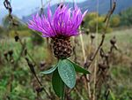
Chaber łąkowy

Slide 18
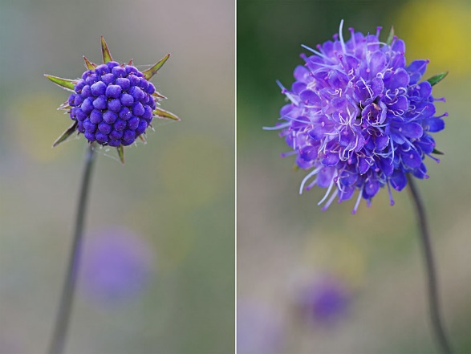
Czarcikęs łąkowy

Slide 19
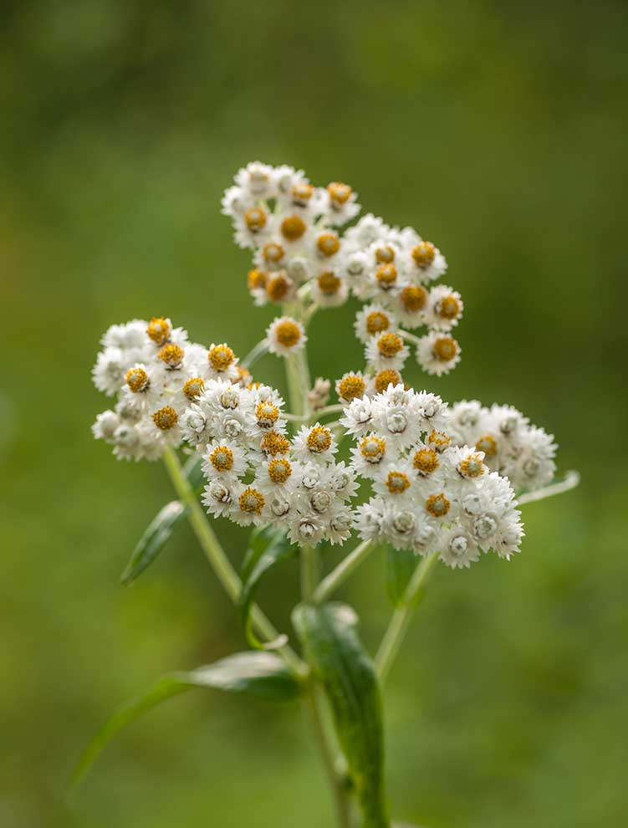
Anafalis perłowy

Slide 20
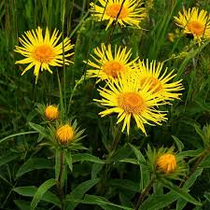
Arnika Górska

Slide 21
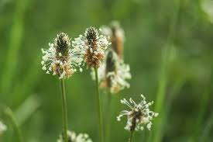
Babka Lancetowata

Slide 22
Dziękujemy za Uwagę
Grupa II

